Slide 1
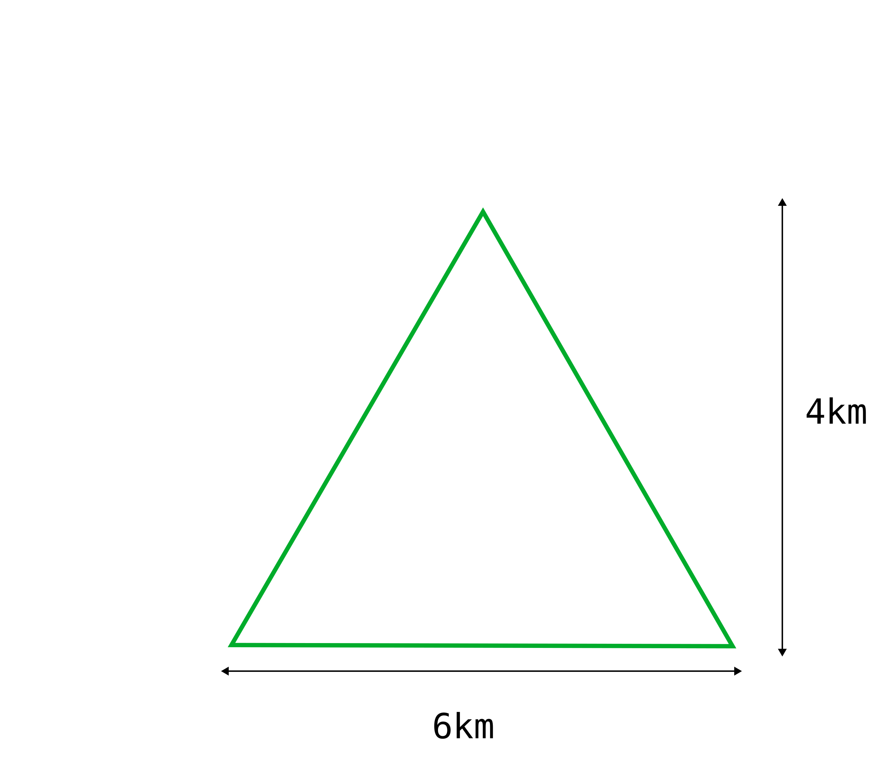


Warm-up Aufgabe
Wie ist der Umfang des grünes Dreieck?
A) 14m
B) 15km
C) 16km

